Slide 1

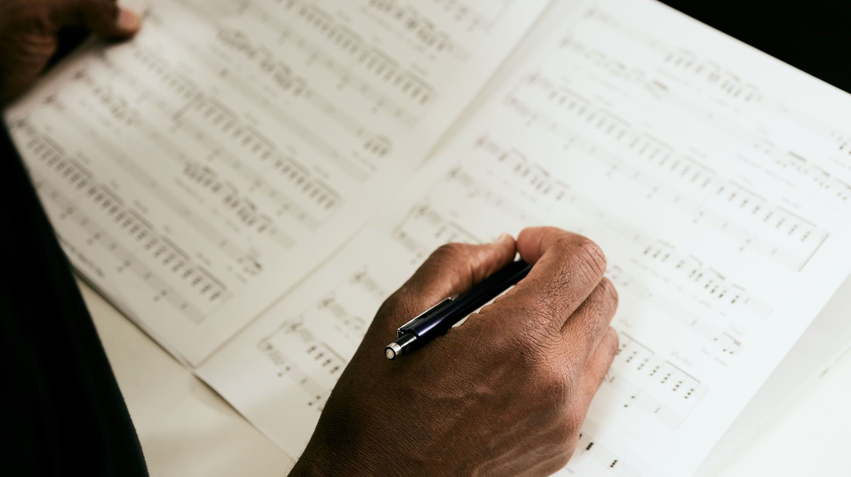
GENERALIDADES DE LA REDACCIÓN ACADÉMICA.

Slide 2

REDACCION
Proviene del latín redigere, traducible como “compilar” o “poner en orden”
Es la capacidad de poner en palabras el pensamiento, de manera precisa, coherente y comprensible.
Es el proceso de escritura por medio del cual se compila una serie de ideas en un texto, distinguiendo y jerarquizando las ideas principales de las secundarias. De manera que se produzca una secuencia lógica caracterizada por la cohesión y la coherencia.
Lenguaje y la escritura son las herramientas más comunes, cotidianas y fundamentales que todo ser humano emplea tanto personal como profesionalmente

Slide 3

REDACCION
Objetivo de la redacción es componer un texto que logre transmitir un mensaje determinado a un público específico y con una intención definida.
Es necesario trazar un plan o esquema que sirva de guía en la composición del texto.
Se debe escribir con claridad y corrección, haciendo buen uso de las palabras y de los signos de puntuación.
Redacción requiere de coherencia y cohesión textual.

Slide 4
FUNDAMENTOS BÁSICOS
Corrección: tanto de tipo ortográfico como morfológico y sintáctico, así como léxico-semántico. Es fundamental para que nuestro texto pueda ser leído y comprendido de manera correcta.
Adaptación: es el proceso por medio del cual dotamos al texto de una serie de características para que se adecúe a un público determinado.
Eficacia: supone la elaboración de un texto que cumpla con su propósito.

Slide 5


ETAPAS DE LA REDACCION
REDAACION
PLANIFICACION
TEXTUALIZACION
REVISION

Slide 6




ETAPAS DE LA REDACCION
PLANIFICACIÓN: ,
Etapa en que se acude a las fuentes, en búsqueda de información.
Se organiza mentalmente la información.
Se decide qué tipo de texto se hará.
Por dónde se empezará a realizar el texto
En conclusión: se elabora un plan de texto o croquis, que servirá como guía a la hora de escribir.

Slide 7

ETAPAS DE LA REDACCIÓN
Textualización:
Etapa de escritura
Se elabora un borrador del texto, o sea, una etapa previa.
Esta etapa consiste en “rellenar” el plan de texto, o sea, desarrollar las ideas que aparecían en el esquema previo.

Slide 8

ETAPAS DE LA REDACCION
Revisión:
Etapa de cierre y control
Se releer lo escrito y corregir errores, redundancias o desprolijidades, para garantizar que el texto resultante sea tan comprensible como se debe.

Slide 9
IMPORTANCIA DE LA REDACCIÓN
Comunicarse por escrito ha sido un elemento clave de la civilización.
Los textos bien redactados permiten la comunicación a lo largo de enormes distancias o incluso cientos de años.
Ayuda a tener una comunicación efectiva
Permite ahorrar tiempo
Promover la eficiencia y mejorar la productividad
Mejorar las relaciones interpersonales.

Slide 10
TIPOS DE REDACCIÓN

Slide 11

REDACCIÓN LITERARIA
Es aquella que usamos al momento de escribir literatura(arte con la palabra).
Es una escritura subjetiva que plasma distintos rasgos de quien la escribe, tales como la cultura, sensibilidad, imaginación o los sentimientos debe hacer sentir la voz del autor, su pensamiento y lo que este quiere expresar.
La redacción literaria tiene tres etapas para su creación: la invención, la disposición y la elocución

Slide 12

REDACCIÓN COMERCIAL
Es la escritura del ámbito del marketing o mercadotecnia (PUBLICIDAD)
Esta forma de redacción centra sus esfuerzos en la persuasión del receptor y en la difusión del mensaje
Es típica de anuncios, comerciales y otros géneros publicitarios.
Marketing Digital pasó de ser una novedad a una necesidad.
Crear contenidos estratégicos genera una mayor cantidad de clientes potenciales para el consumo del producto.
Crea un blog en tu empresa y observarás un aumento en el caudal económico

Slide 13

REDACCIÓN PERIODÍSTICA
Los periodistas son los emisores del mensaje y el público en general es el receptor en masa.
El mensaje es impersonal y refleja una parte de la realidad
Informativos, de opinión, interpretativos.
Comunicación social periodismo en sus distintas facetas: periódicos, crónicas, columnas, editoriales, etcétera.
Todos estos textos periodísticos se rigen por las normas:
• Idioma y también por un
• Código ético y profesional (objetividad, la veracidad y la formalidad).

Slide 14

REDACCIÓN JURIDICA
Organización o profesional que escriba sobre el derecho y las leyes en general.
Tener evidencia de los acuerdos establecidos entre dos o más personas

Slide 15

REDACCIÓN INFORMAL
Presente en los escritos del día a día, es decir en notas, recordatorios, mensajes.
Es un estilo de escritura muy libre, pocas veces tiene una estructura e incluso es muy permisiva respecto al uso de signos de puntuación o reglas sintácticas convencionales.
Usada cuando emitimos un mensaje sin una estructura fija y de forma cotidiana

Slide 16
REDACCIÓN ACADÉMICA
Es una forma de expresión que los investigadores emplean para definir los límites intelectuales de sus disciplinas y áreas específicas de especialización.
Su diseño busca transmitir un significado acordado sobre ideas o conceptos complejos para un grupo de expertos académicos.
Redacción es característica en el ámbito académico, es decir, primaria, secundaria, universidad, revistas especializadas, entre otros.
TIENEN GRADOS DE EXIGENCIA
•Escritura científica, objetiva y que se encuentre basado en una investigación
•Obedecen a diversas normativas como las normas APA.

Slide 17
CARACTERISTICAS DE LA REDACCIÓN ACADÉMICA
CARACTERISTICAS DE LA REDACCIÓN ACADÉMICA
CLARIDAD; PRECISIÓN Y OBJETIVIDAD
USO DEL LENGUAJE ACCESIBLE Y COMPRENSIBLE
FINALIDAD EL TEXTO
AUTORES DEL TEXTO
CONSULTA DE FUENTES
ESTRUCTURA
Ofrecer y difundir aportes novedosos
Es esencial para aportar validez a las ideas e hipótesis
Fuentes confiables y verificables
Diseño estricto, debe contener coherencia, ética y base científica.
INTERTEXTUALIDAD
Nuevos aportes, ampliaciones sobre un tema o refutar conceptos previos

Slide 18
GÉNEROS DISCURSIVOS DEL ÁMBITO ACADÉMICO.
Propuesto por el filósofo ruso Mijaíl Bajtín
Géneros discursivos abarcan enunciados del lenguaje que mantienen similitudes entre sí, por la temática, el estilo verbal o la composición.
Palabra "discurso" hace referencia a la comunicación hablada o escrita que mantiene coherencia en sus enunciados
Palabra "género" hace referencia a un tipo de categoría moldeada y orientada a un propósito, como el arte, la música, la literatura o el idioma.
Conjunto de enunciados estables del lenguaje que comparten características determinadas por la cultura, los factores lingüísticos y las instituciones, y que permiten ordenar la comunicación.

Slide 19

TIPOS DE GÉNEROS DISCURSIVOS
Géneros discursivos primarios. Son los géneros discursivos que hacen referencia a la comunicación cotidiana e informal, que se caracteriza por ser simple, espontánea y elocuente. Por ejemplo: una conversación entre amigos

Slide 20
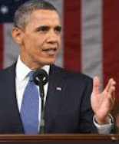
Géneros discursivos secundarios. Son los géneros discursivos que hacen referencia a una comunicación compleja y elaborada. Por ejemplo: un texto literario, un discurso político o un informe científico.

Slide 21

CLASIFICACION
Ámbito académico. Pertenecen a este bloque apuntes, exámenes, resúmenes, fichas, esquemas, trabajos, comentarios de texto, exposiciones orales, conferencias, mesas redondas, manuales, monografías, artículos y ensayos.
Estos géneros en dos subconjuntos: textos científicos y textos humanísticos.

Slide 22

Ámbito periodístico y de los medios de comunicación: su finalidad es informar de hechos recientes de interés.

Slide 23

Ámbito publicitario: el objetivo de los textos publicitarios es persuadir al receptor de que compre un producto, utilice un servicio, colabore con una organizació

Slide 24

Ámbito jurídico-administrativo: Comprende textos legales y judiciales (leyes, decretos).

Slide 25

Ámbito personal: en nuestras relaciones personales empleamos diversos géneros discursivos: conversaciones, postales, mensajes en redes sociales.

Slide 26

MONOGRAFÍA
Es un trabajo científico escrito, producto de la investigación bibliográfica, que estudia en forma exhaustiva un tema claramente delimitado y que lo desarrolla en forma lógica.

Slide 27
Documento explicativo
Aborda un tema específico
Usado en el ambiente académico
Ofrece un amplio nivel de investigación
Permite la divulgación de información

Slide 28
CARACTERÍSTICAS MONOGRAFIA
Tiene un tono formal
Incluye información confiable
Tiene una extensión variable
Es coherente

Slide 29
TIPOS DE MONOGRAFÍAS
Monografía de compilación: reúne los principales textos y aportes existentes de un tema, para realizar una síntesis.
Revisión Bibliografía: recopilación, análisis y síntesis.
Monografía de investigación: aborda un tema nuevo o uno ya conocido (desde una perspectiva nueva para desarrollar).
Monografía de análisis experiencial: aborda algún tipo de experimento científico o práctico.
Se menciona, experimento, observación, resultados, conclusiones y diferencias y similitudes.

Slide 30
PARTES DE UNA MONOGRAFÍA
Portada: Conviene que siga las normas y la estructura general de la institución por la cual se escribe.
Índice general: Indica con el número de páginas la estructura.
Cuerpo de trabajo: Debe contener el desarrollo de la investigación mediante capítulos y secciones e informando de lo general a lo particular. Cada capítulo debe de contener: hechos, análisis, interpretación, métodos empleados en el trabajo, gráficos, ilustraciones, entre otros.
Conclusiones: Qué es lo que se observa con la información presentada.
Bibliografía: Las fuentes de información deben de ser presentadas alfabéticamente. En referencia a lo anterior, es fundamental presentar la información de acuerdo a la norma elegida.

Slide 31

TEXTOS CIENTÍFICOS.
Redactados en un lenguaje especializado, en los que se brinda información científica al lecto
Son aquellos cuya finalidad es difundir los conocimientos y progresos de la ciencia (conjunto de teorías sobre el mundo físico construidas a partir de hipótesis verificables, basadas en la observación y la experimentación) y la tecnología (resultado de la aplicación práctica de los avances científicos)

Slide 32

TEXTOS CIENTÍFICOS
Se difunden para compartir con el resto de la comunidad que estudia el mismo tema, los avances o descubrimientos o las hipótesis que se manejan respecto a un objeto de estudio.

Slide 33
CARACTERÍSTICAS DE UN TEXTO CIENTÍFICO
Ser expositivos y objetivos (exponer los resultados obtenidos de forma clara)
Deben ser precisos, universales y verificables.
Su brevedad o extensión depende del tipo de texto (artículo, tesis, ponencia o un libro).
Poseen un autor principal y varios autores colaboradores, involucrados en la investigación.
Exponen los resultados de un conjunto de investigaciones experimentales, de campo o de cualquier otra índole.
Poseen un lenguaje técnico, que exige generalmente un nivel de conocimiento previo de parte del lector.

Slide 34
ESTRUCTURA DE UN TEXTO CIENTÍFICO
Título: contiene el tema y la formulación del problema
Autores: personas que firman la investigación
Resumen: breve explicación del tema que será abordado, sus puntos principales.
Introducción: presentación de la investigación, el problema a tratar, la hipótesis, justificaciones.
Método y materiales: explicación de la metodología y los materiales que serán empleados
Recolección de datos: proceso de toma de datos para la investigación.
Resultados: presentación de los resultados obtenidos.
Discusión: análisis de los resultados obtenidos en función de la hipótesis planteada.
Conclusión: cierre del texto presentando los aspectos más relevantes de la investigación y sus hallazgos.
Bibliografía: relación de los textos utilizados para la realización de la investigación.

Slide 35
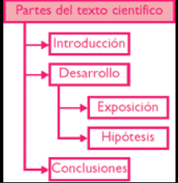

Slide 36


TIPOS DE TEXTOS CIENTÍFICOS
Existe una variedad considerable de textos científicos, como, por ejemplo:
Artículos
Tesis
Monografías
Manuales escolares o didácticos.
Libros y revistas en general sobre temas de ciencias de la salud, sociales, matemáticas, etc.

